Slide 1
МУНИЦИПАЛЬНОЕ ДОШКОЛЬНОЕ ОБРАЗОВАТЕЛЬНОЕ УЧРЕЖДЕНИЕ ДЕТСКИЙ САД № 28
Основные направления работы по гражданско-патриотическому воспитанию в ДОУ.
Выполнила: Крылова И.С

Slide 2
«Любовь к родному краю, родной культуре, родной речи начинается с малого- с любви к своей семье, к своему жилищу, к своему детскому саду.
Постепенно расширяясь, эта любовь переходит в любовь к родной стране, к ее истории, прошлому и настоящему, ко всему человечеству»
Д.С. Лихачев

Slide 3
Раннее детство- это очень благоприятный период для развития, формирования и воспитания в целом. Патриотическое воспитание детей начинается даже не с раннего детства ( от года до трех) , а с самого младенчества. Дети впитывают патриотизм с колыбельными песнями, которые исполняет его мама, с прибаутками, частушками, потешками.
Первым этапом формирования любви к Родине является любовь к близким людям. Ведь все начинается с семьи, с отношений к родителям, бабушкам, дедушкам, сестрам и братьям. Семейные традиции отмечать Новый год, дни рождения незаметно входят в личный опыт ребенка.
Следующим этапом в воспитании патриотических чувств ребенка является поступление в детский сад, где ребенок учиться любить воспитателей, сверстников. Формируется положительное отношение к детскому саду.

Slide 4
Основные задачи патриотического воспитания:
Воспитание у ребенка к родному дому, семье
Формирование бережного отношения к природе
Развитие интереса к русским традициям
Формирование чувства ответственности
Формирование дружбы

Slide 5
Формы работы по патриотическому воспитанию
Непосредственно образовательная деятельность
Чтение художественной литературы
Беседы и консультации
Участие в конкурсах
Целенаправленные прогулки и экскурсии
Праздники и развлечения
Создание игр и атрибутов к ним
Сюжетно-ролевые игры.
Участие родителей в мероприятиях ДОУ патриотической направленности
Анкетирование

Slide 6
Основные направления патриотического воспитания
Военно-патриотическое
Гражданско-патриотическое
Социально-патриотическое
Духовно-нравственное
Историко-краеведческое

Slide 7
Я хочу поделиться своим опытом в патриотическом воспитании в моей группе раннего дошкольного возраста.
Патриотическое воспитание, я использую во всех видах образовательного процесса: в играх, труде, на занятиях.
На занятиях я провожу беседы о семье, готовим подарки на 23 февраля,8 марта. Так же с детьми разучиваем пальчиковые игры, такие как «Семья», « Этот пальчик дедушка..»
Играем с детьми в сюжетно-ролевые игры «Семья»,» Дочки матери».
Совместно с музыкальным руководителем разучиваем песни о маме и семье. Детям читаю сказки, которые учат основным нравственным ценностям: доброте, дружбе, взаимопомощи.
Разучиваем с детьми разные потешки.
Проводим утренники « 8 марта» « Новый год» и др.
Организовываем различные выставки, благодаря которым родители вливаются в наш педагогический процесс, выполняя поделку родители взаимодействуют с детьми.

Slide 8
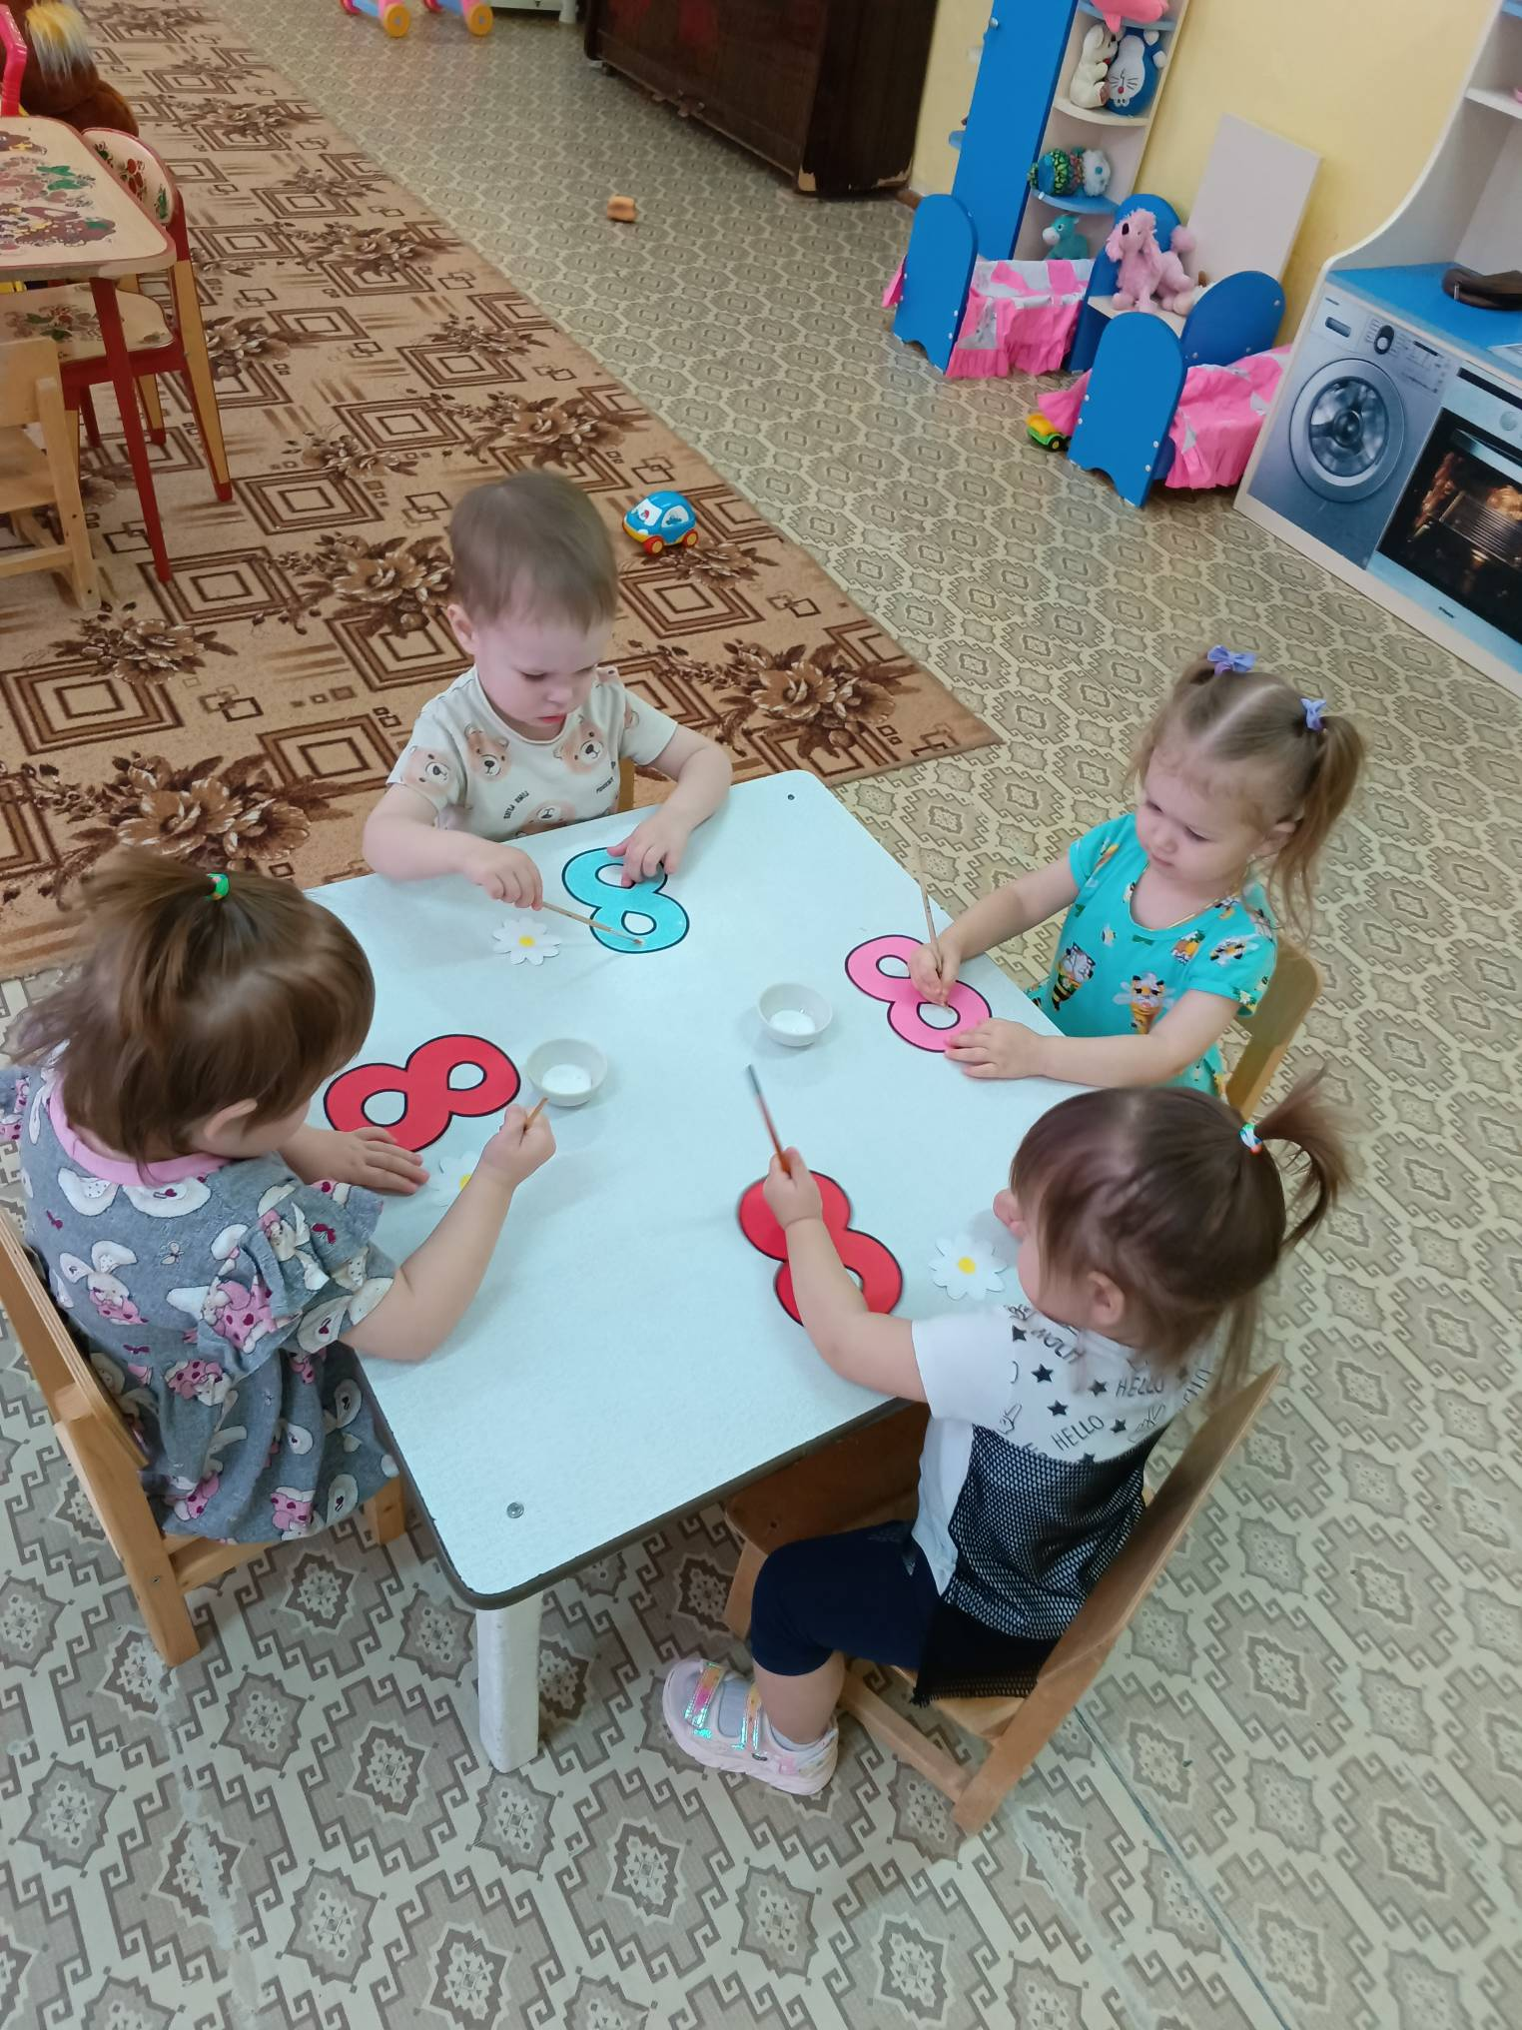
Делаем с детьми открытки к 8 марта

Slide 9
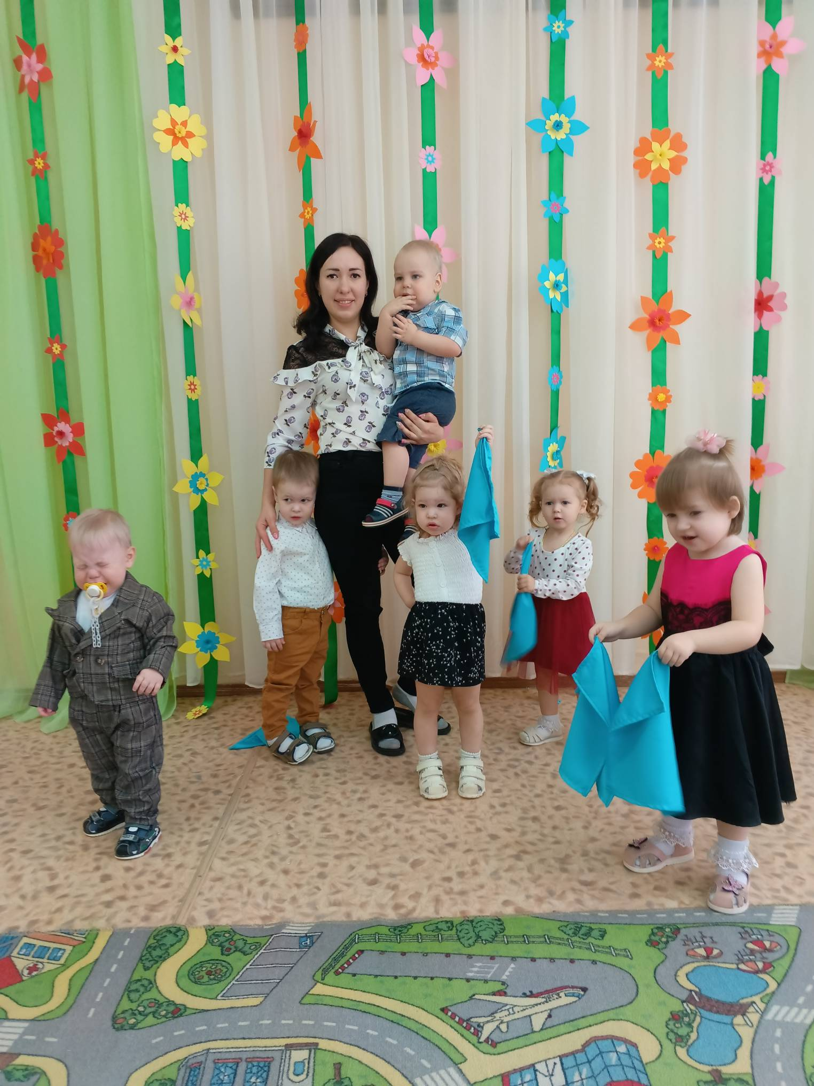
Утренник 8 марта

Slide 10
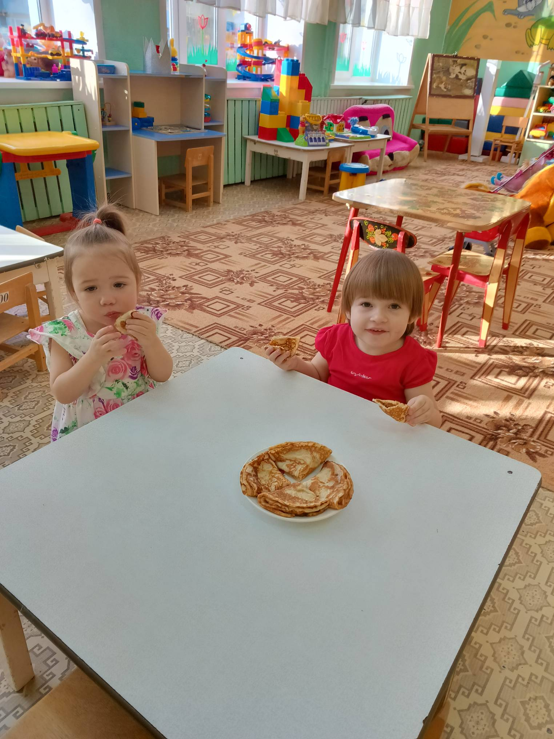
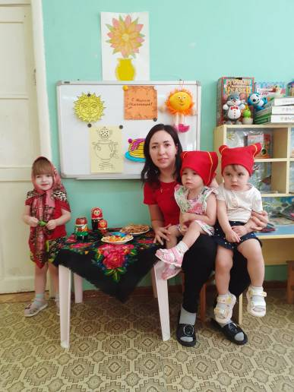
Праздник Масленицы

Slide 11
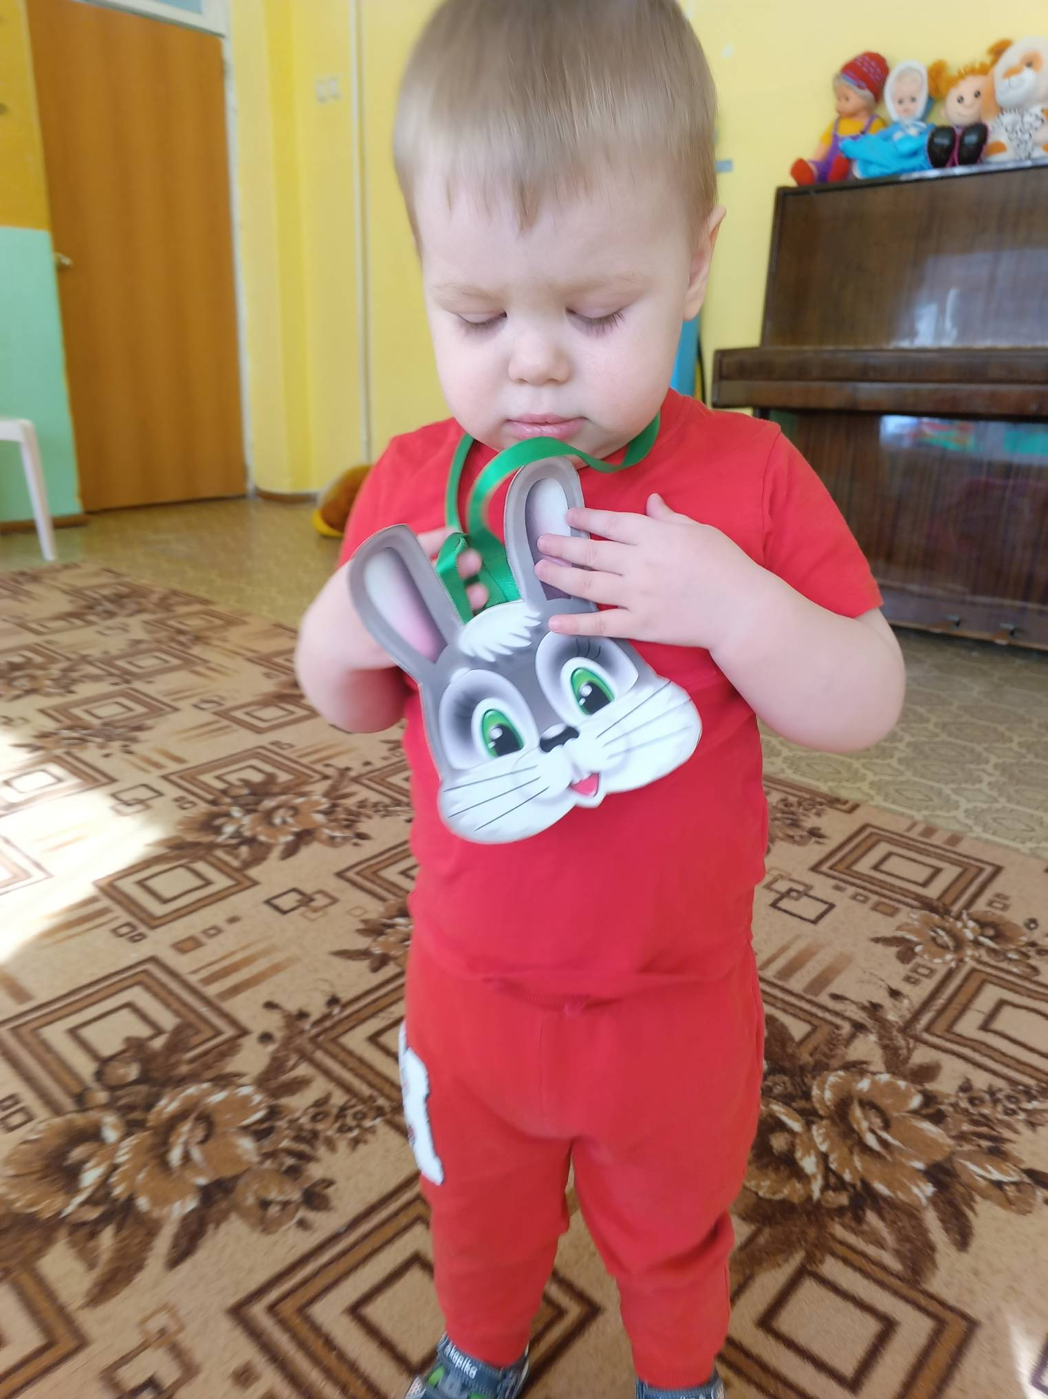
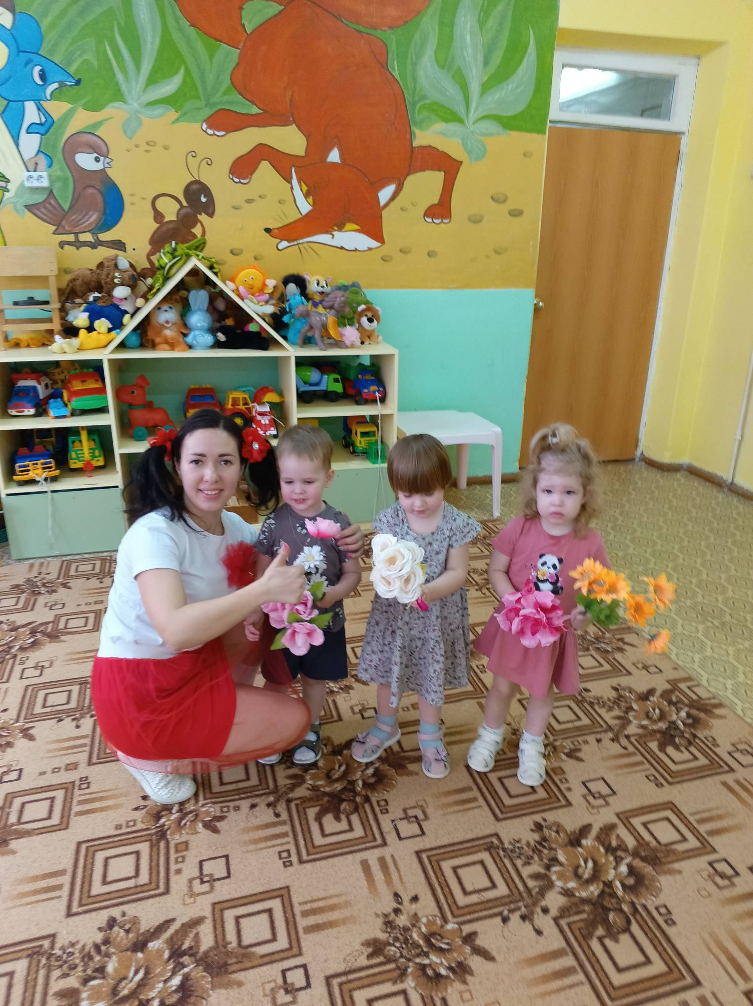
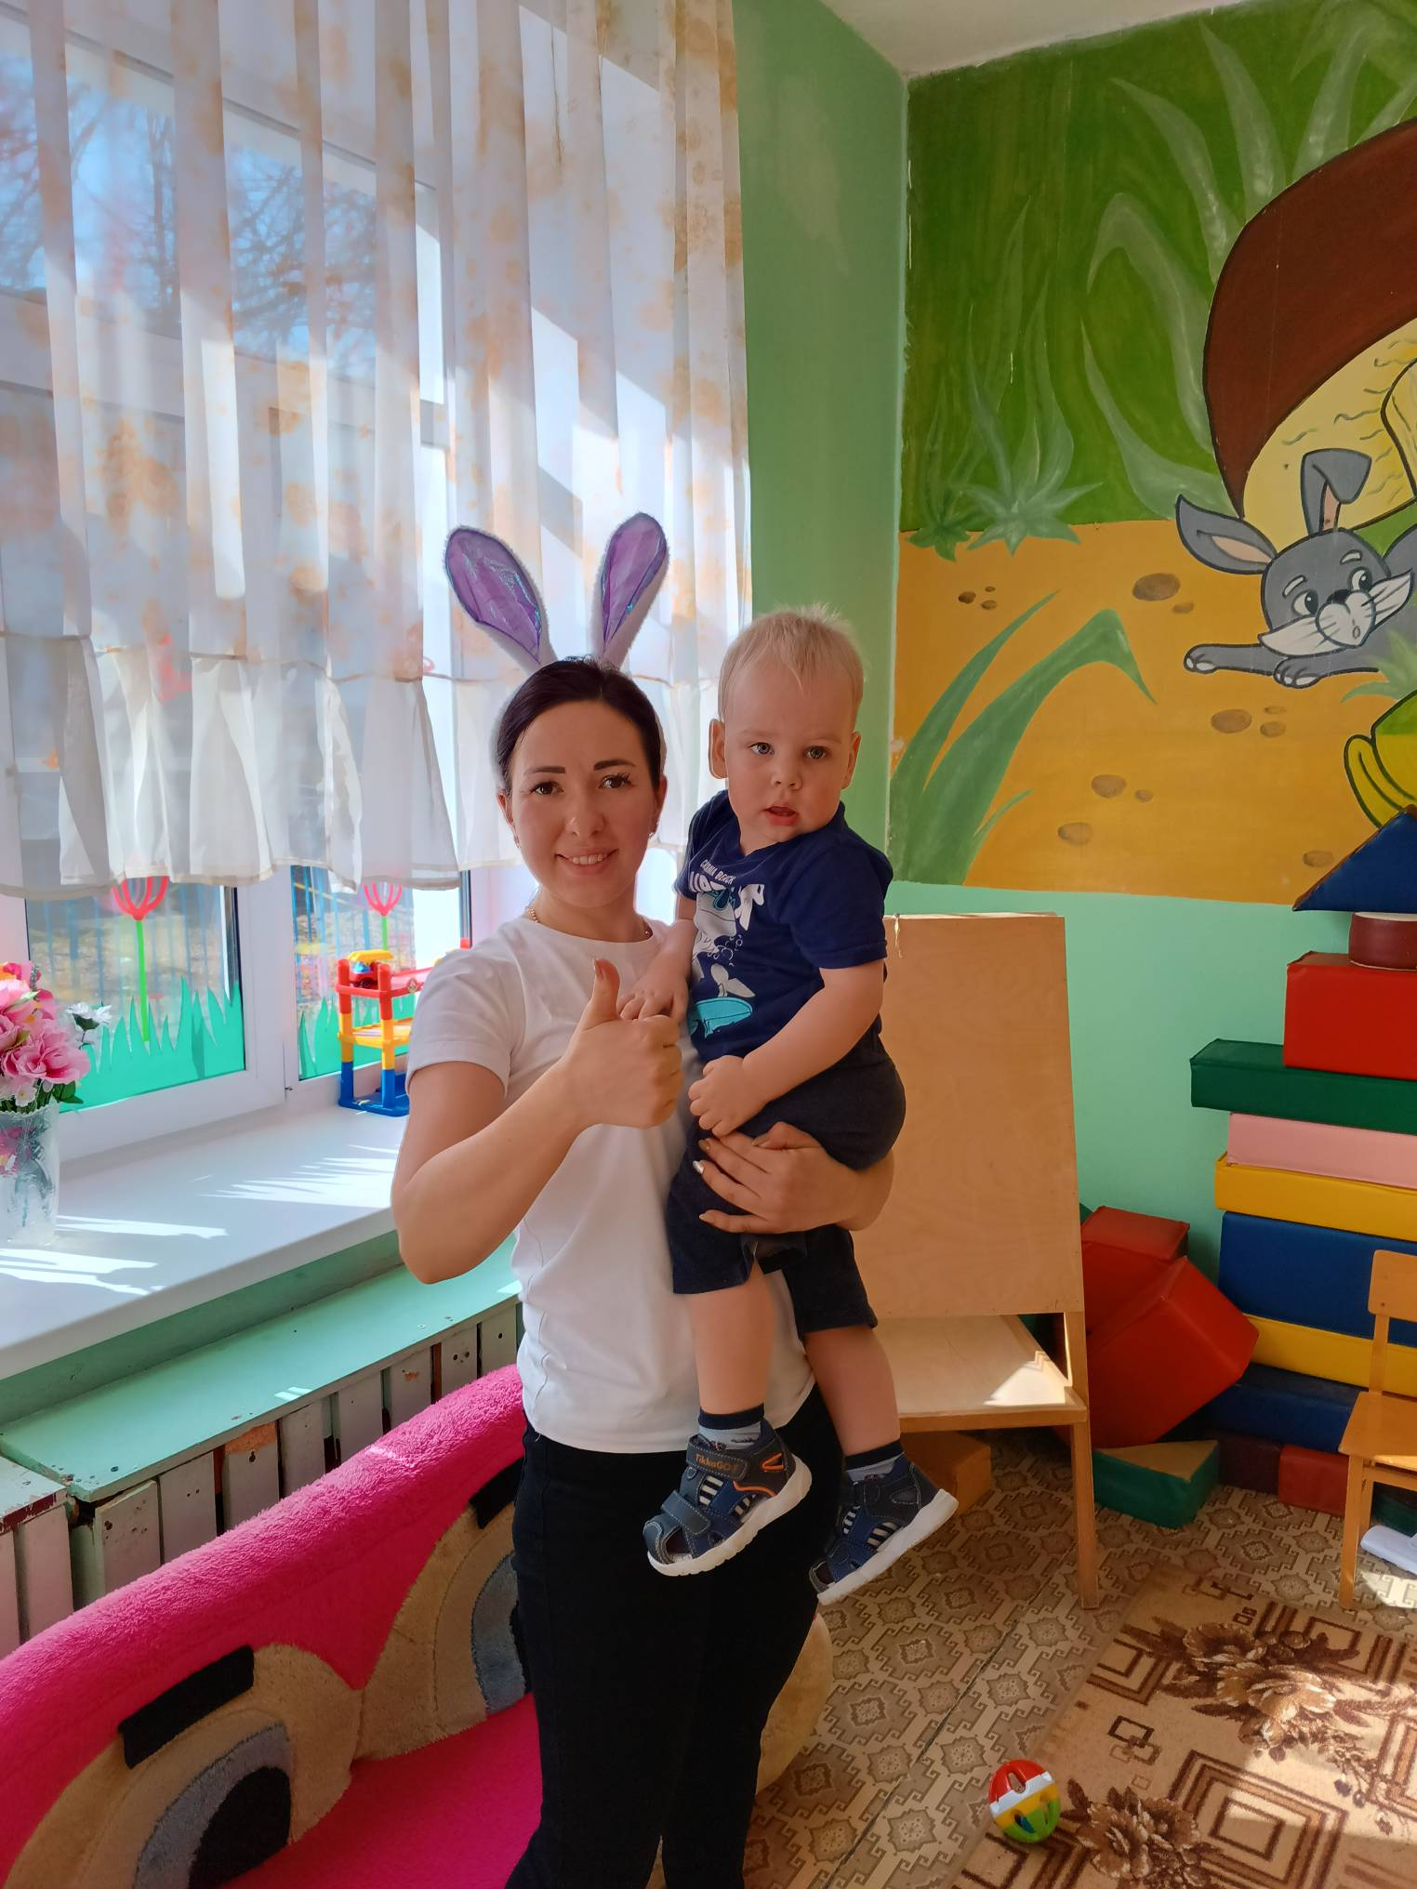
Различные развлечения

Slide 12
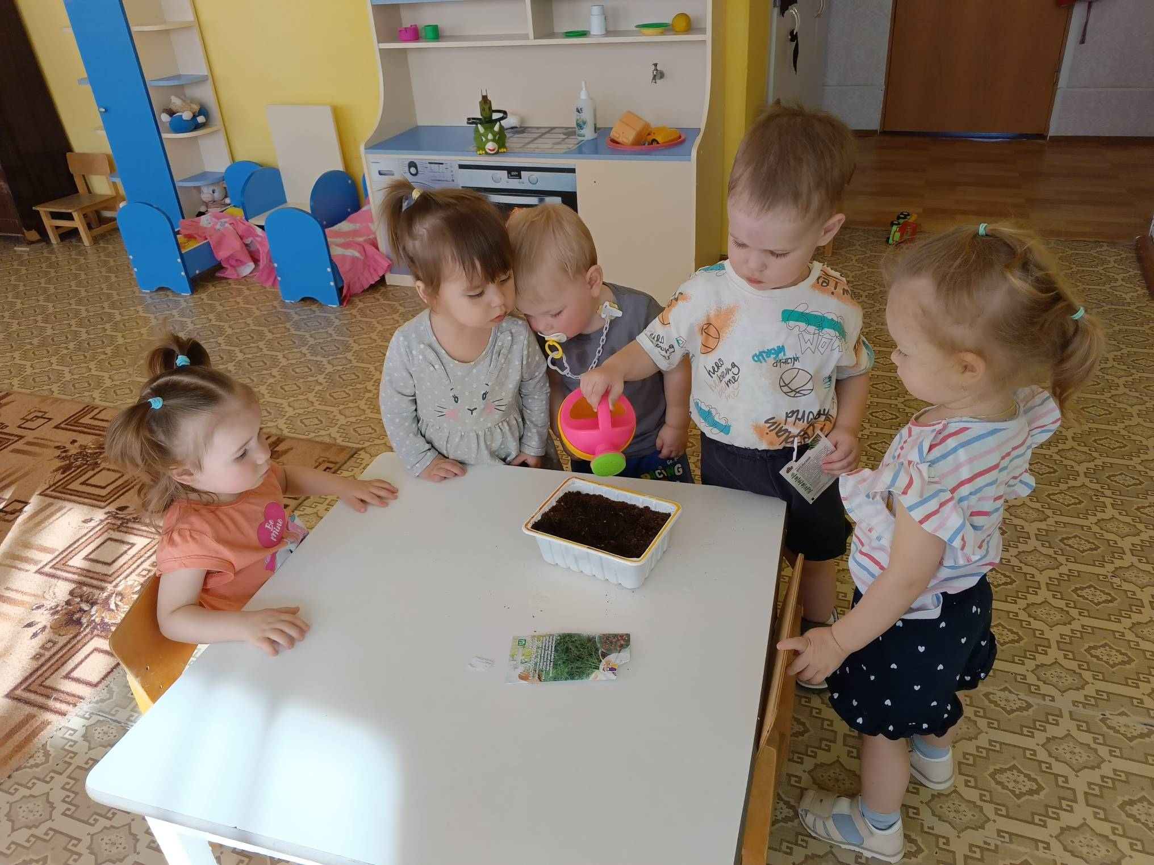
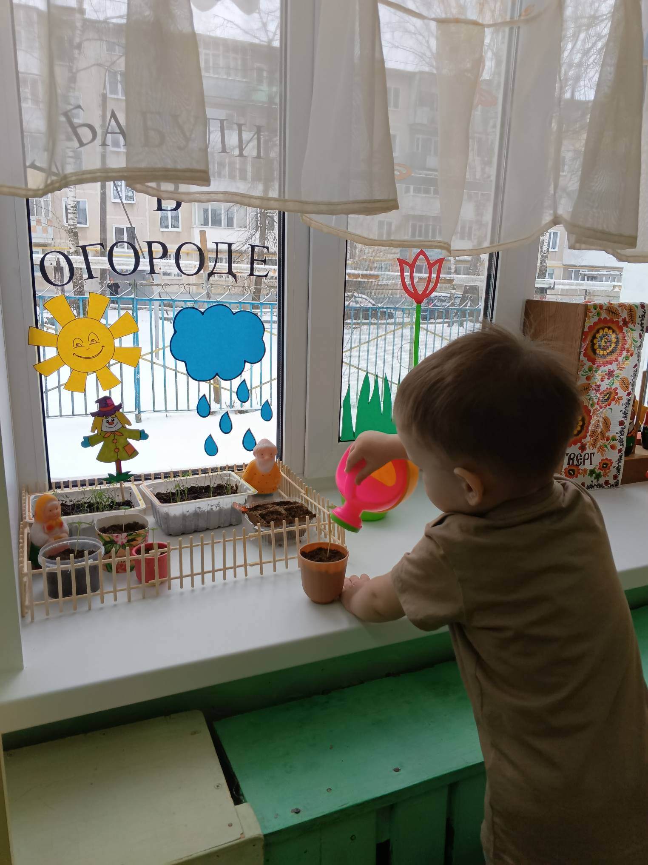
Огород на подоконнике

Slide 13
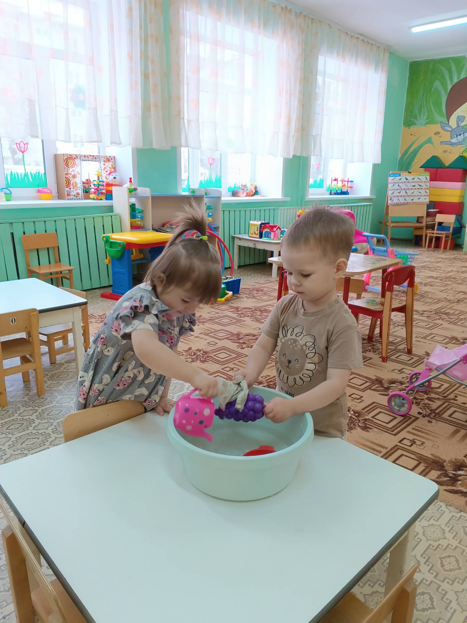
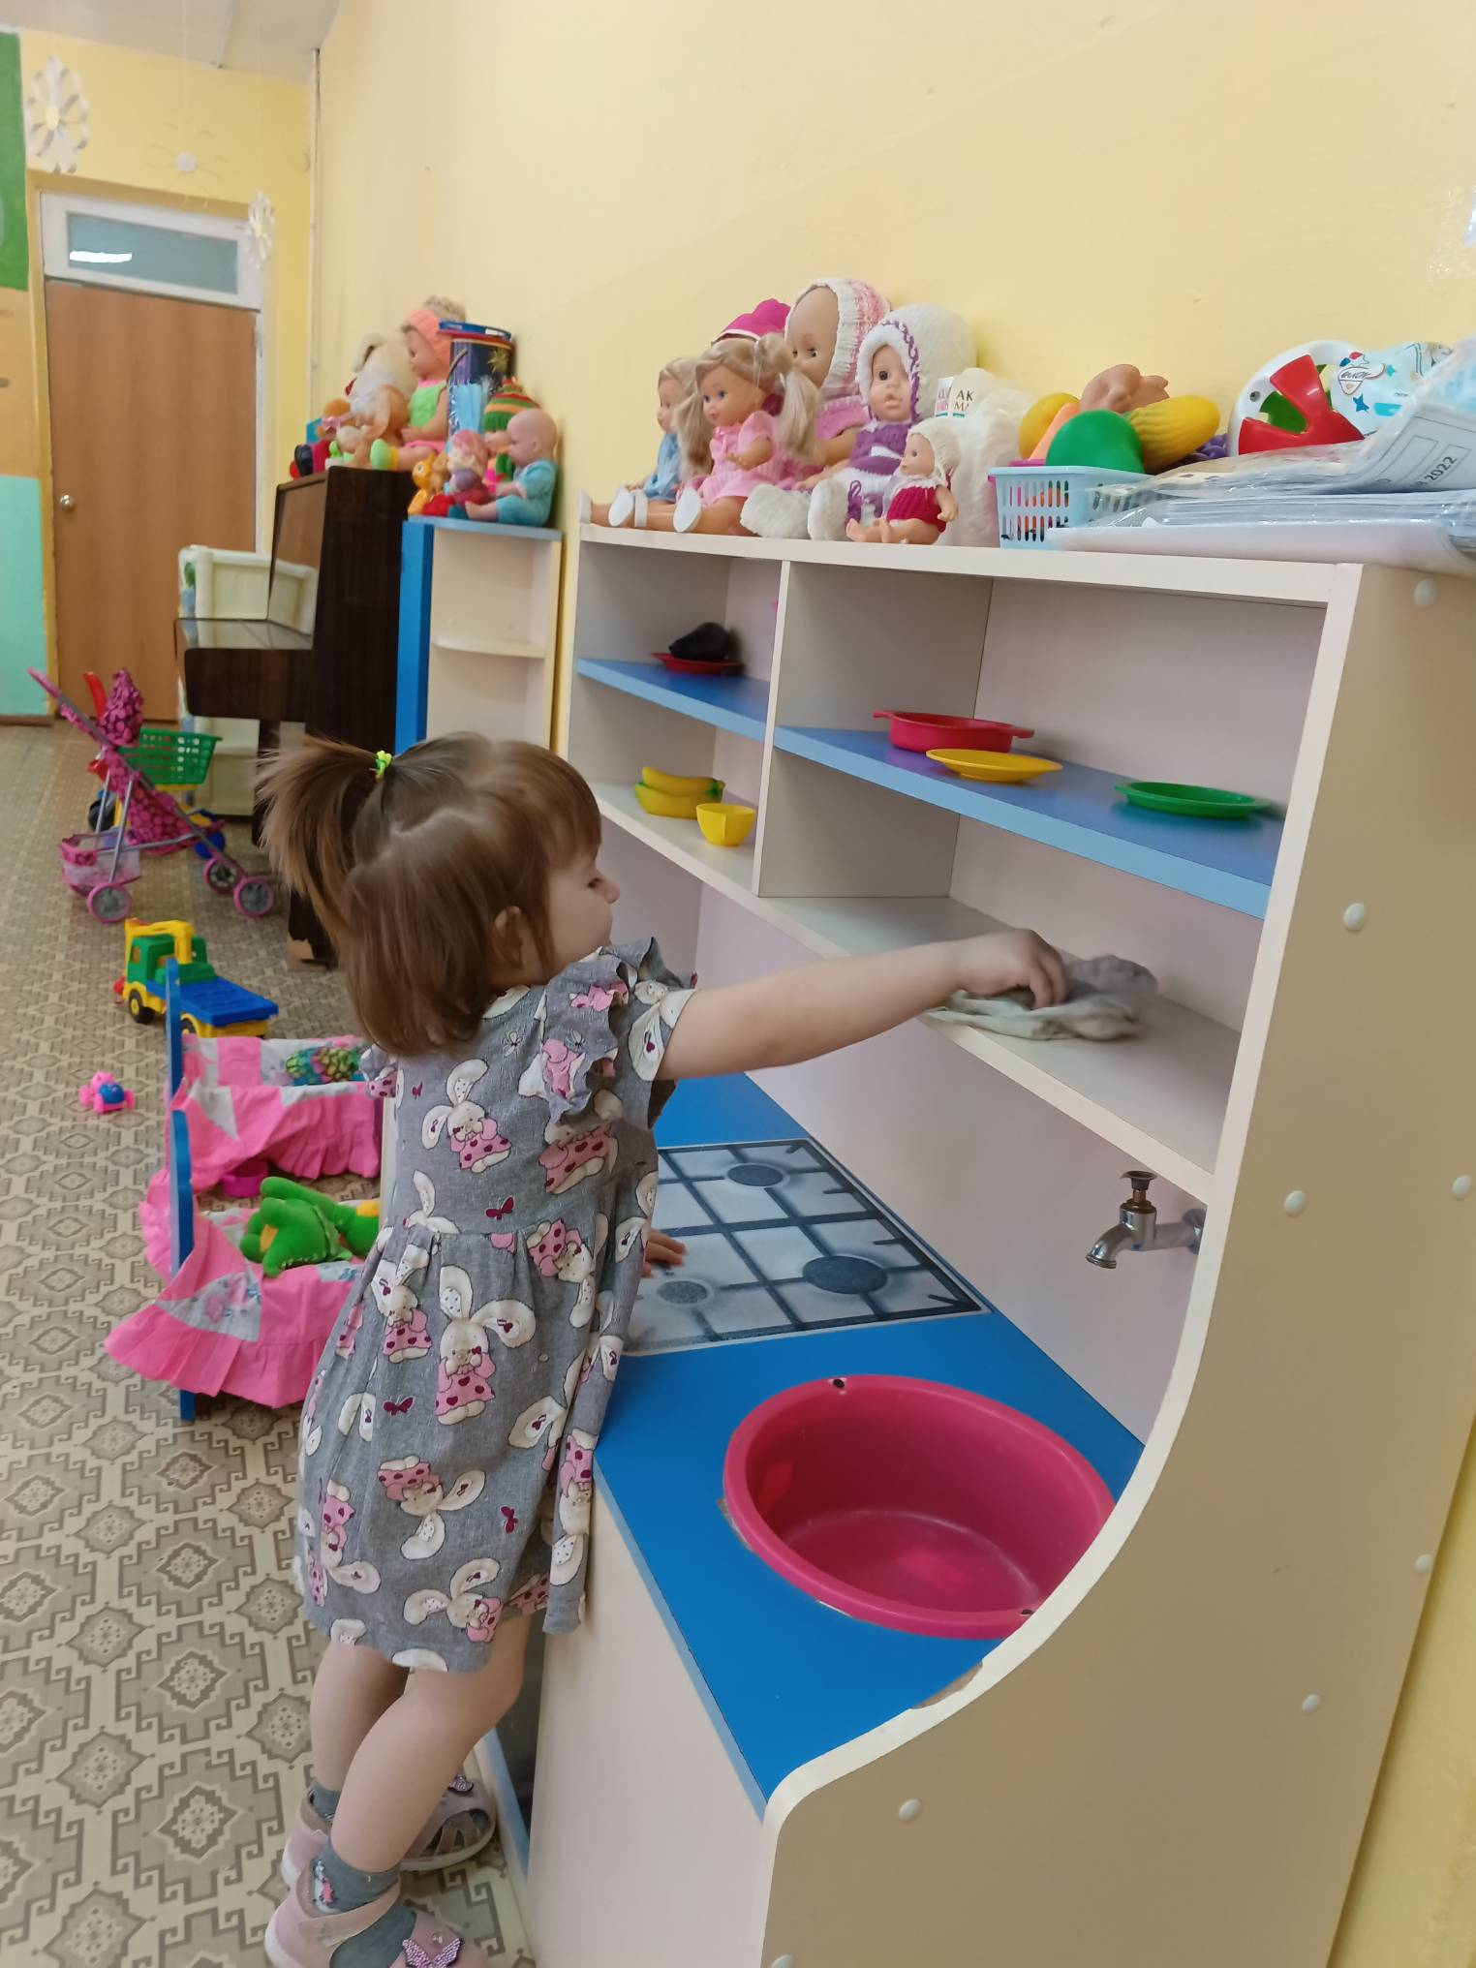
Обучаю простейшим трудовым умениям и навыкам: мыть игрушки, вытирать игрушки полотенцем, аккуратно расставлять их на полки. Вытирать пыль. Дети с радостью и с удовольствием помогают своим воспитателям.

Slide 14
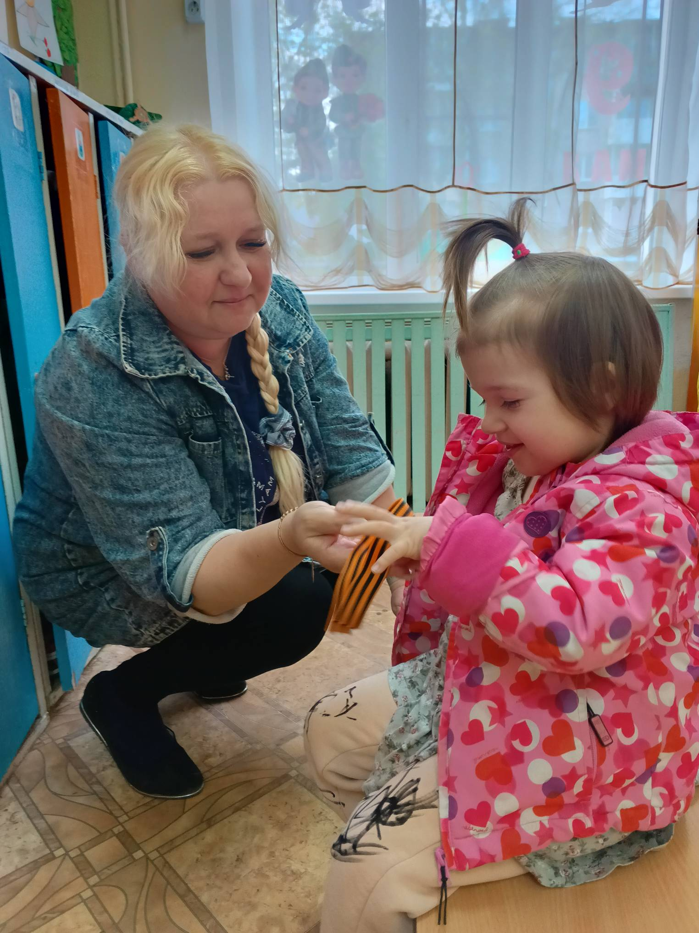
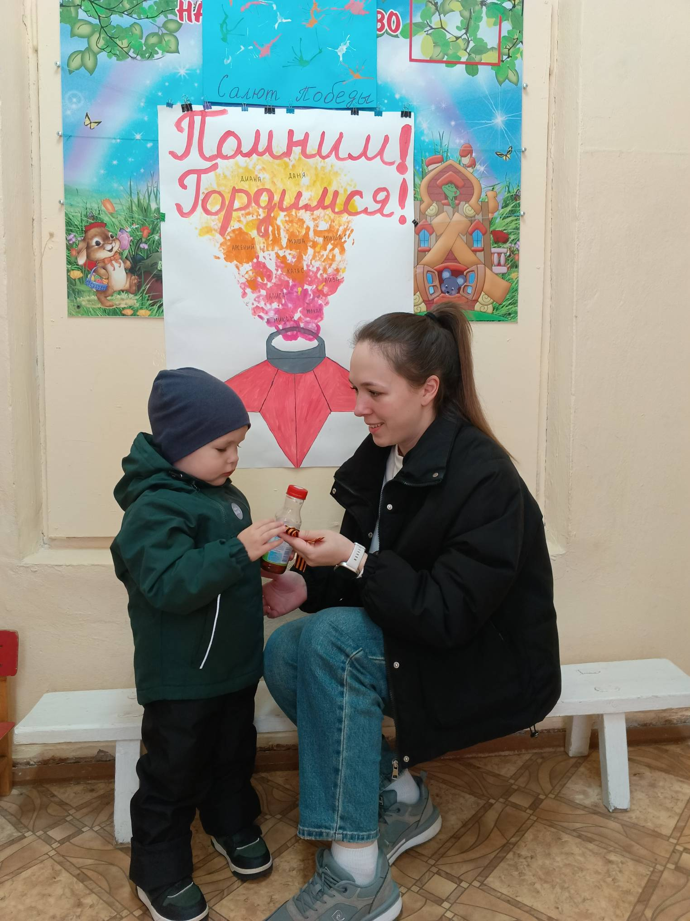
Акция «Георгиевская ленточка»

Slide 15
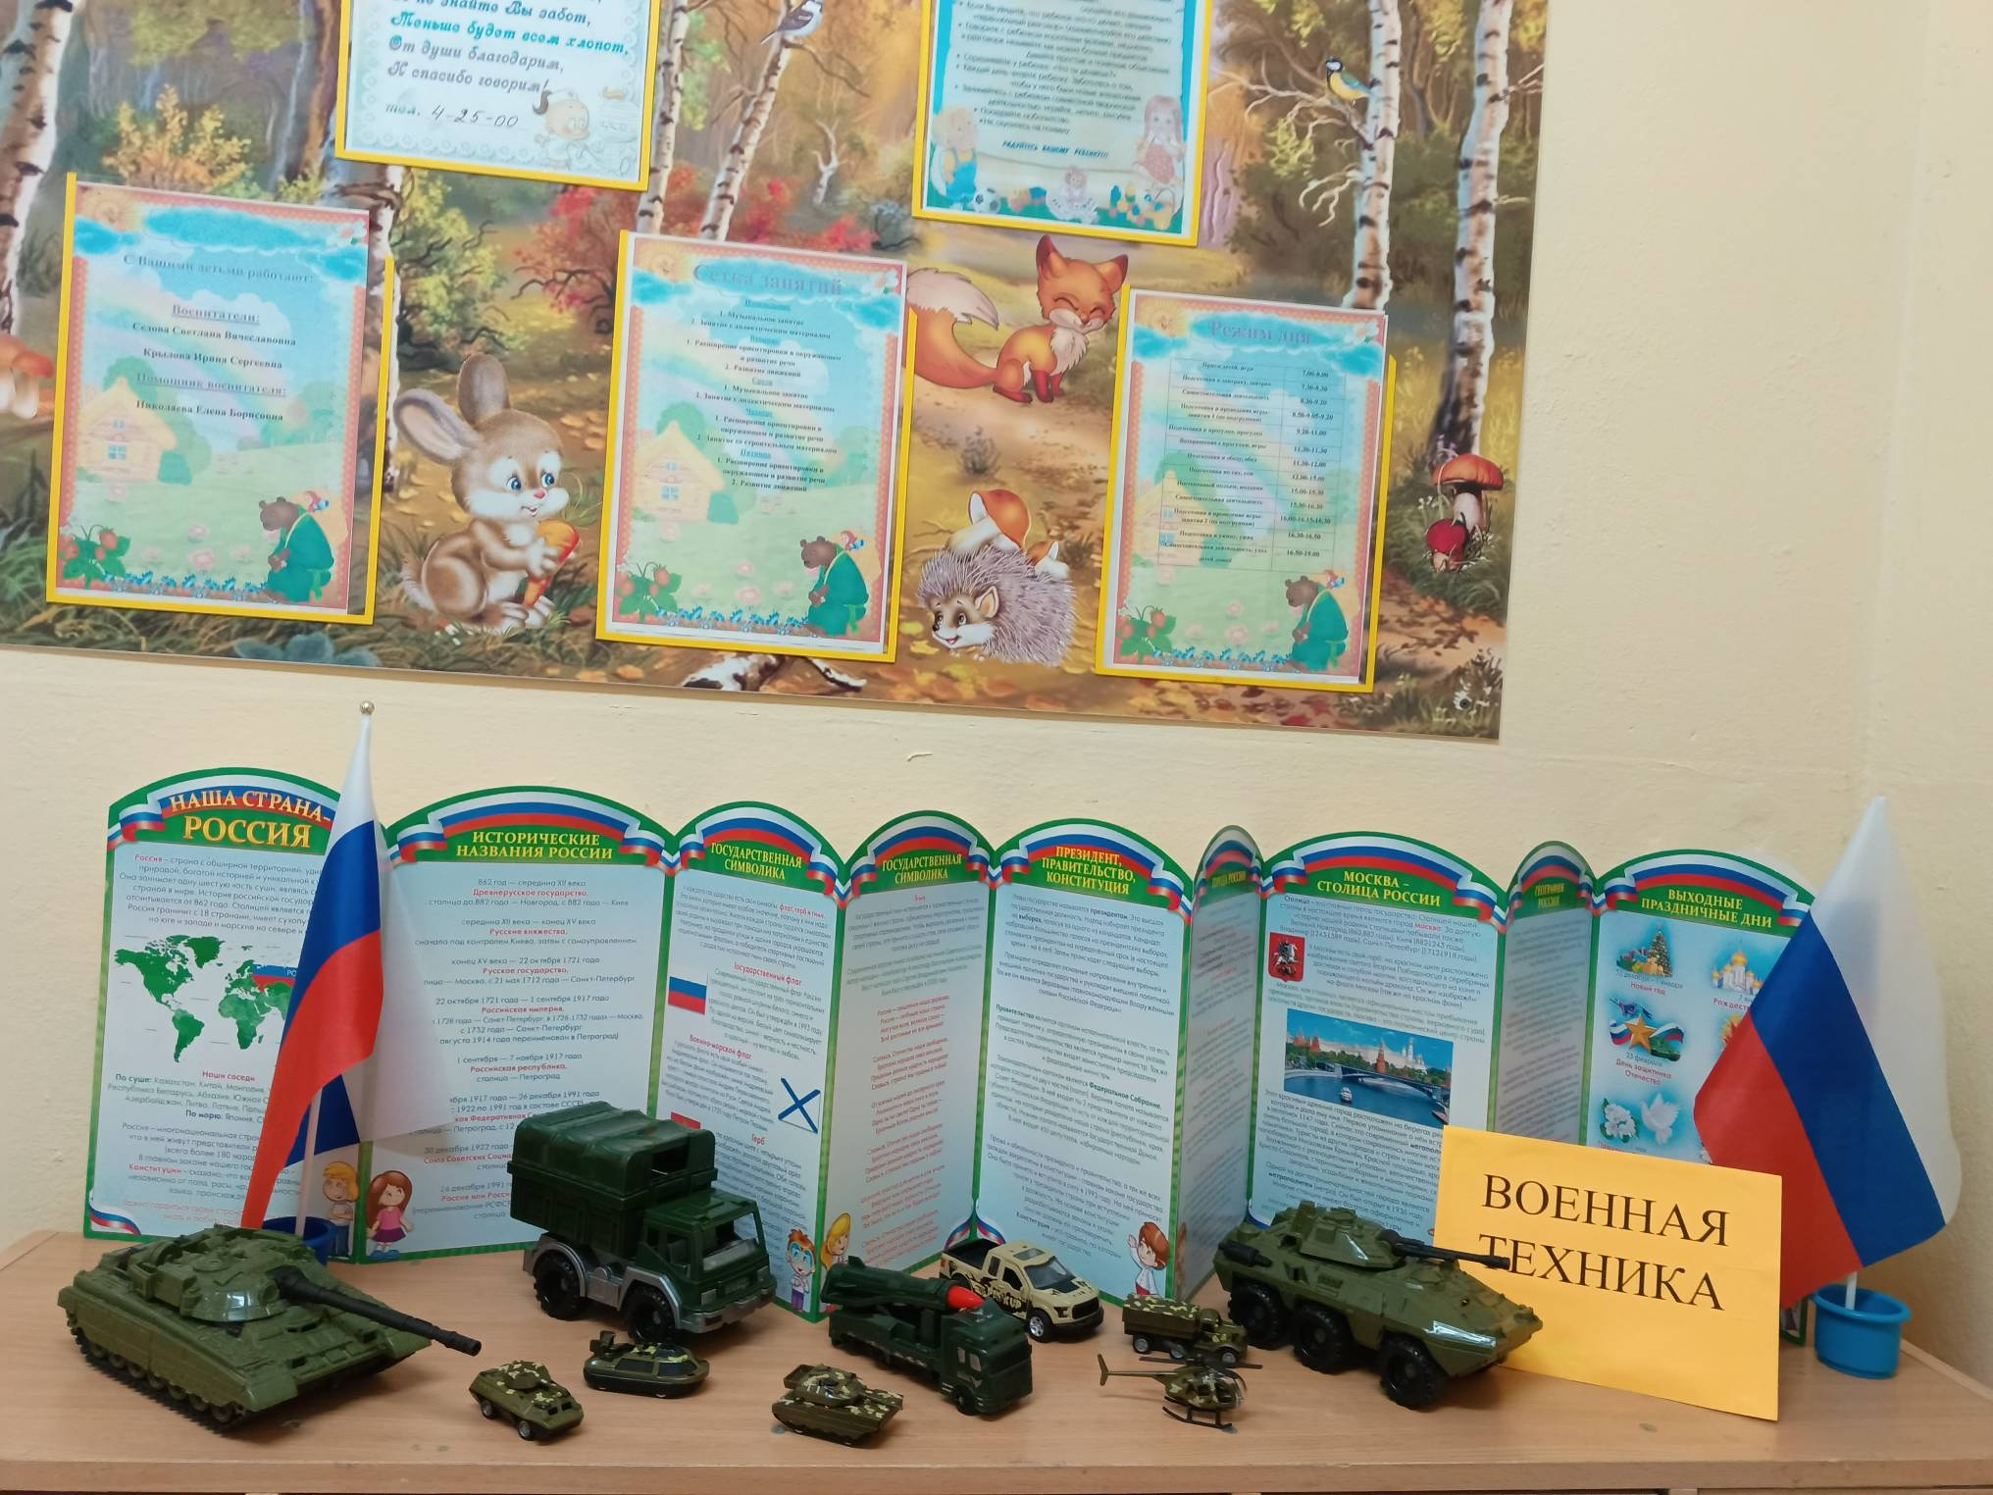
Выставка «Военная техника»

Slide 16
Вывод:
Таким образом, занимаясь с нашими воспитанниками, мы закладываем фундамент с самого детства. При такой работе мы можем рассчитывать на то, что воспитаем настоящих патриотов, которые любят и ценят свою Родину.

Slide 17

Спасибо за внимание!

